Slide 1
История египетских пирамид
Выполнила Вера Белецкая, 5а класс

Slide 2
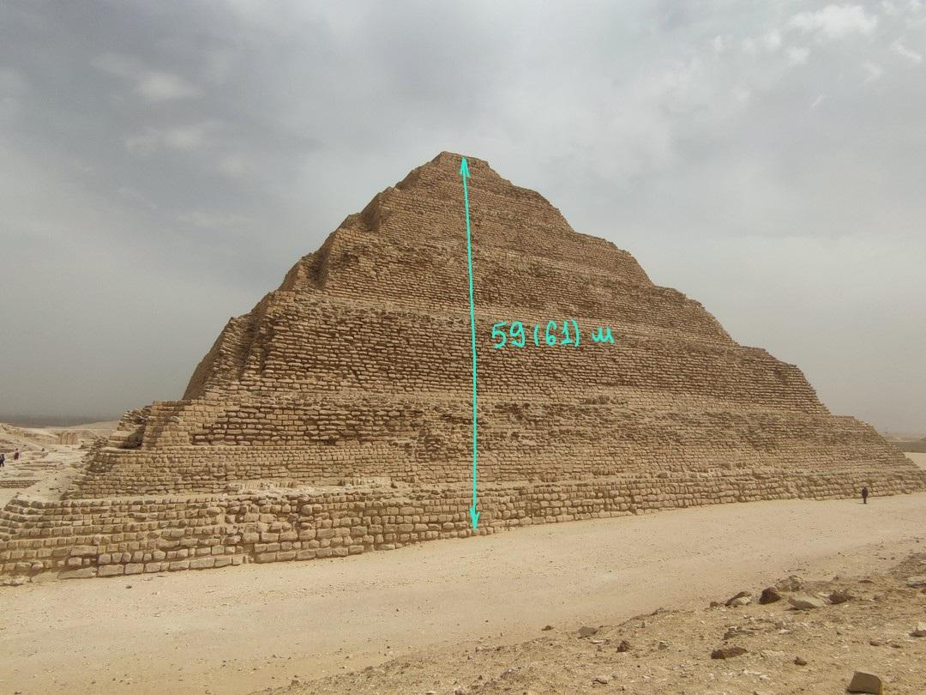
Джосер Великолепный
Пирамида Джосера считается первой египетской пирамидой и древнейшей из сохранившихся в мире каменных сооружений.
Ее создатель — Имхотеп (около 2635-2611 гг. до н.э.).

Slide 3
*Имхотеп — библейский Иосиф?*

Slide 4
*Имхотеп — библейский Иосиф?*
Из Библии:
“И сказал фараон Иосифу: “Так как Бог открыл тебе все это, то нет никого мудрее тебя. Я поставлю тебя над моей страной, и народ мой будет повиноваться тебе; только престолом я буду больше тебя”
Имхотеп, как и Иосиф в Библии стал первым в истории обладателем таких широких полномочий.

Slide 5
*Имхотеп — библейский Иосиф?*
Имхотеп был “священником Гелиополя”, т.е. города Анну. В Библии же этот город называют “Он”. И Иосиф имел кузена, который был “священником Она”, а так как должности в большинстве своем тогда передавались по наследству, то вполне может быть, что Иосиф тоже когда-то принял роль священника Гелиополя.
Так или иначе это очень красивая теория.

Slide 6
Вернемся к архитектуре

Slide 7
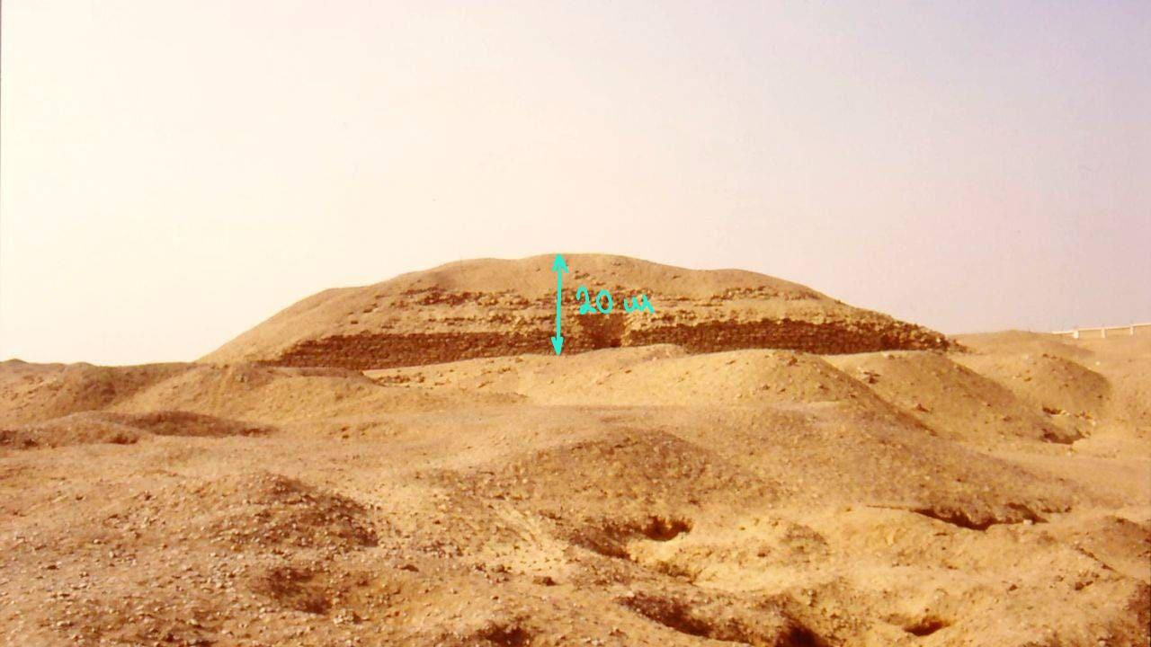
Круглая (слоёная) пирамида Хабы
Хаба — предпоследний (есть предположения, что “Хаба” лишь одно из имён последнего фараона III династии Хуни) фараон III династии. Правил недолго, около 2640-2637 (по другой версии 2603-2599) гг. до н.э.
В Туринском папирусе (списке фараонов от времени правления Рамеса II) Хаба отнесен к “потерянным (стёртым)” правителям.

Slide 8
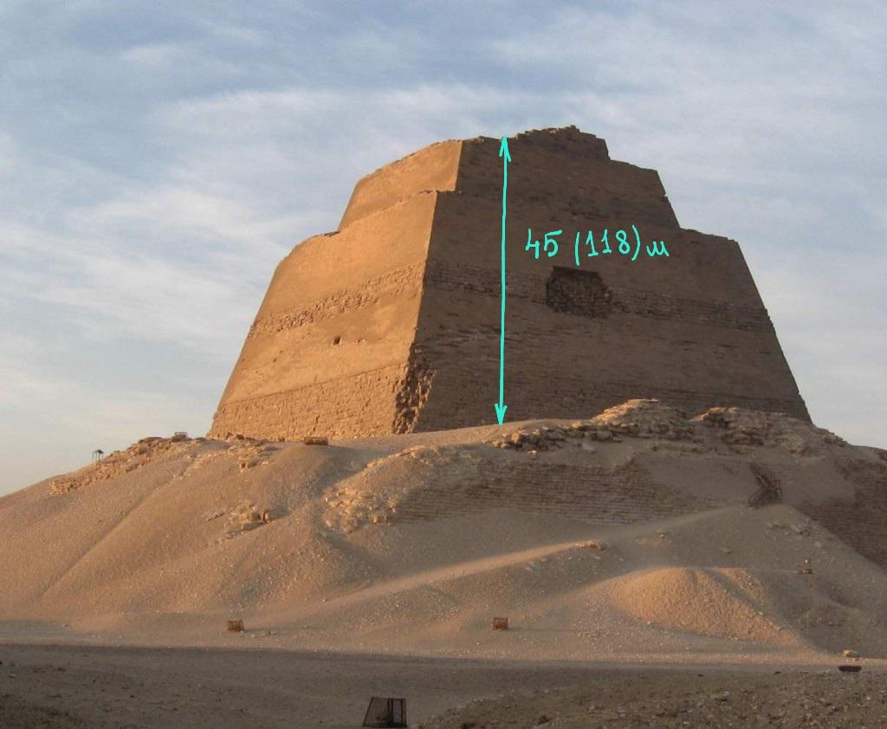
Пирамида Хуни
Сам фараон Хуни умер до окончания строительства и пирамиду заканчивал его приемник — Снофру.
Гладкие стены пирамиды, впервые возникшие в пирамиде Хуни — заслуга Снофру.
Сейчас пирамида, сильно разрушенная и занесенная песком, возвышается лишь на 45 метров.

Slide 9
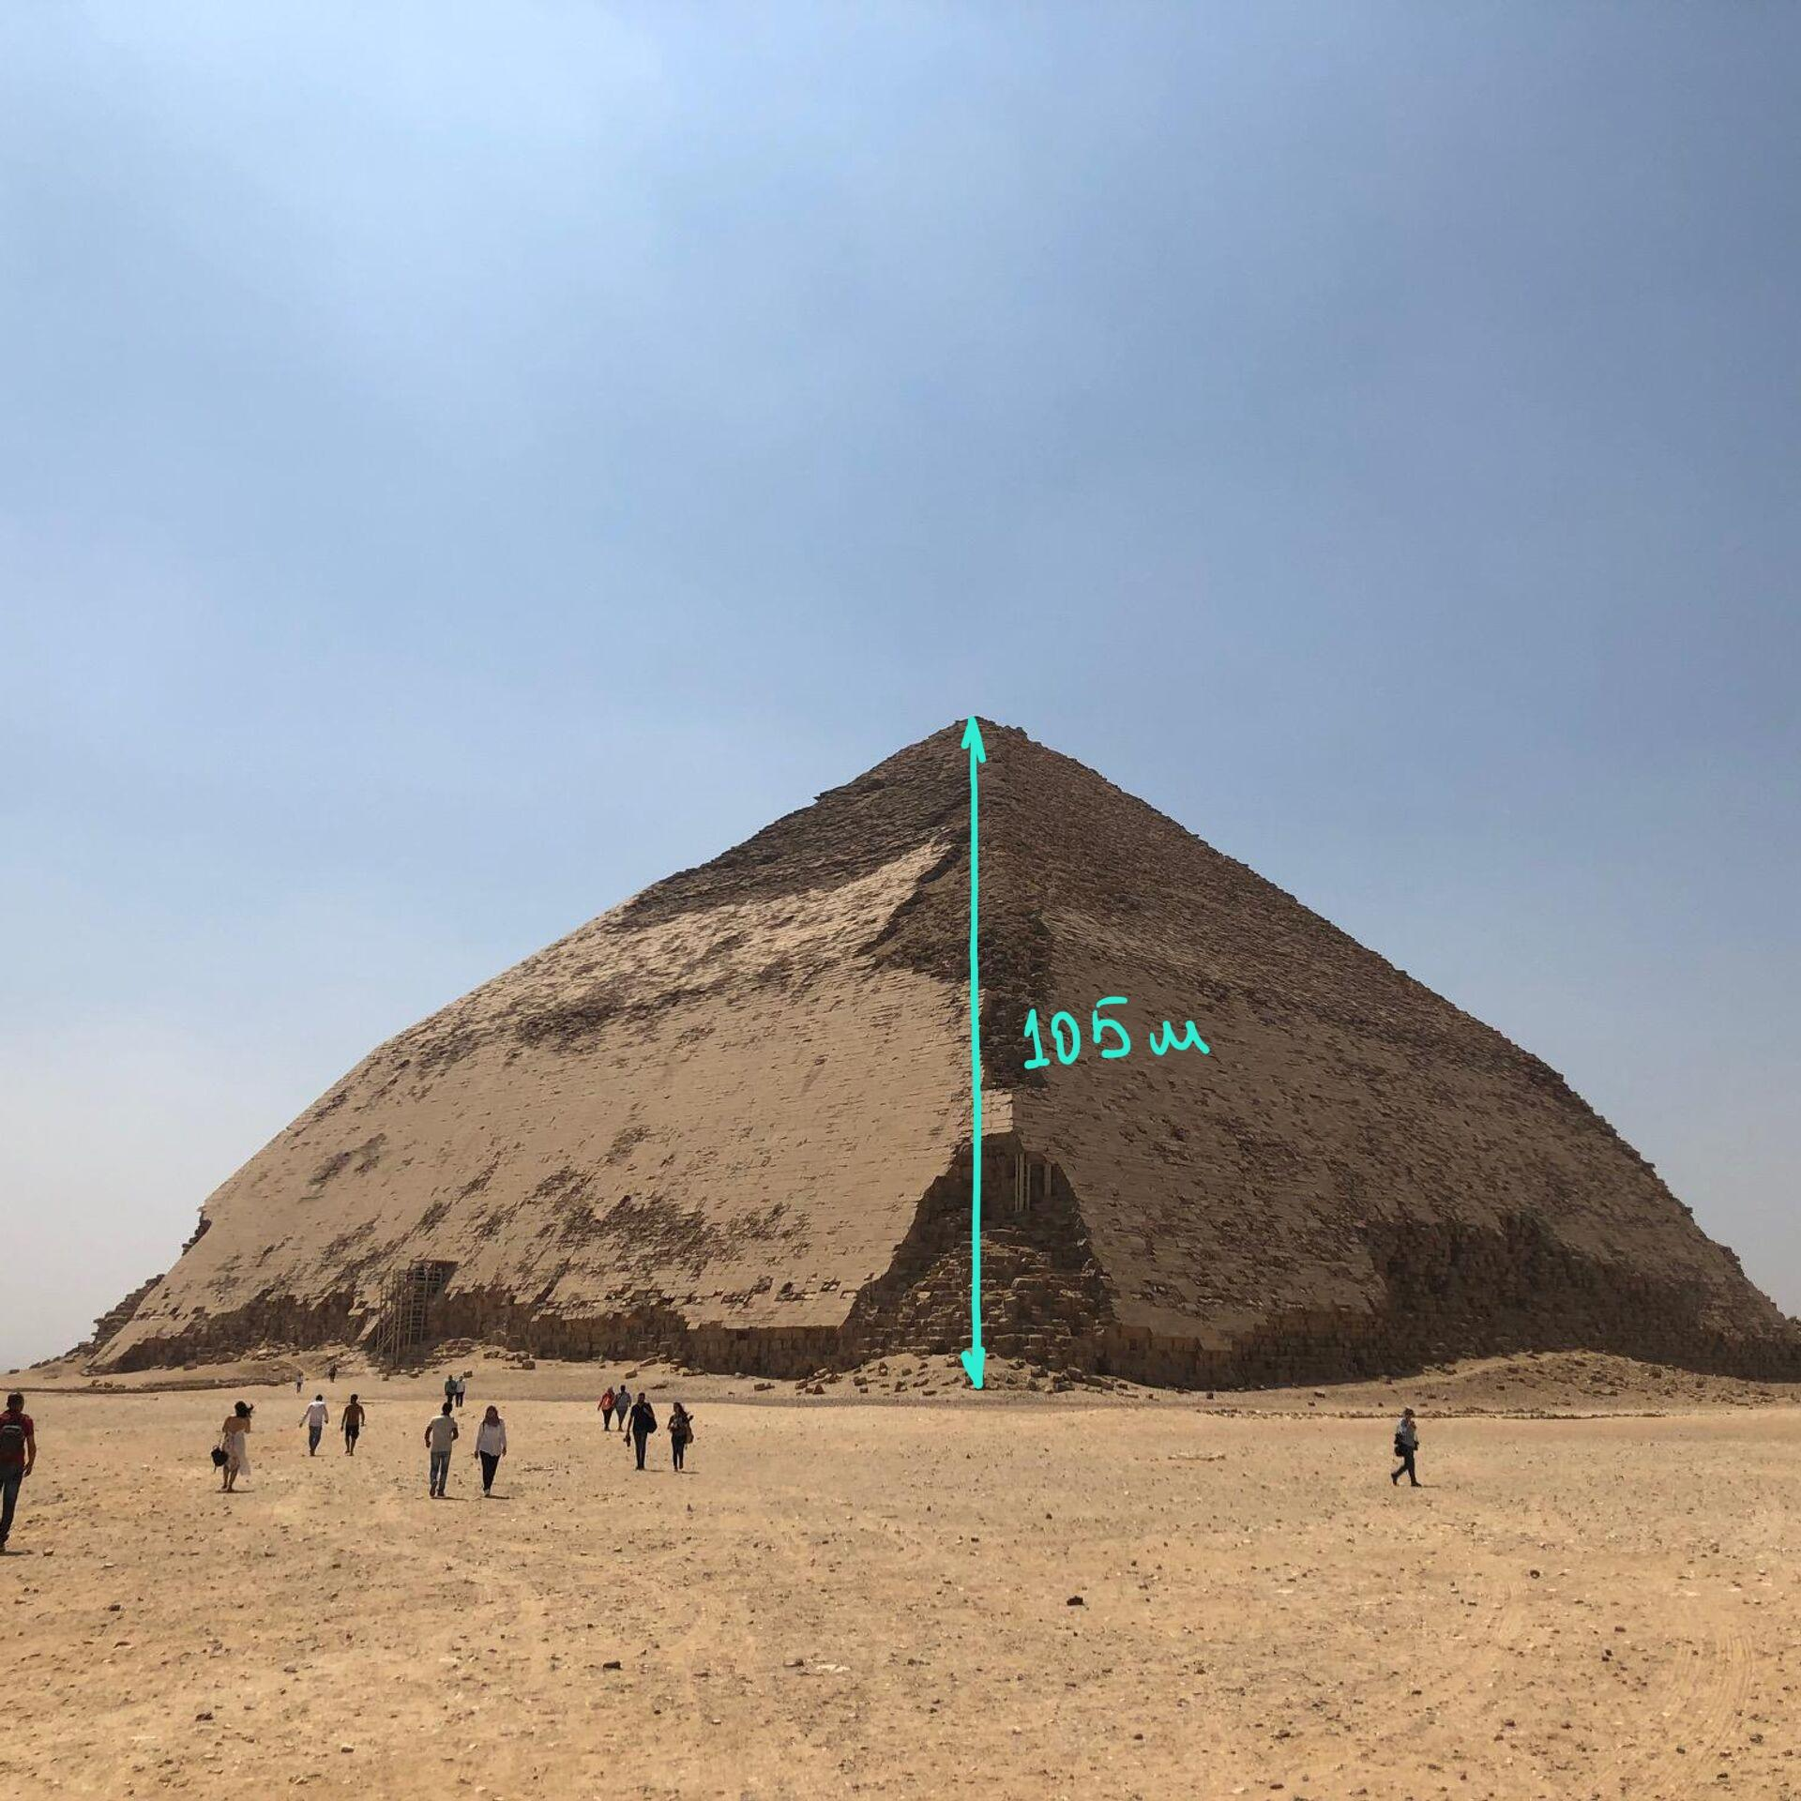
Ломаная пирамида Снофру
На самом деле у фараона Снофру насчитывается целых 4 пирамиды. Почему такое произошло — загадка.
Ломаная пирамида — самая известная, из построенных им пирамид. Египтолог Людвиг Бурхардт считал, что угол наклона граней изменили после смерти Снофру, чтобы быстрее закончить строительство.
Интересно, что существует 2 входа в эту пирамиду, что совсем нетрадиционно.

Slide 10
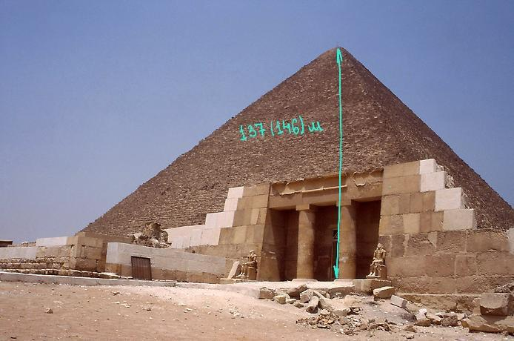
Первое чудо — пирамида Хуфу (Хеопса)
Пирамида сложена из 2,3 миллионов блоков, каждый из которых весил окло 2 тонн. Они подогнаны друг к другу так точно, что даже сейчас, как известно, все туристы, пытаясь просунуть между ними лезвие ножа, потерпели неудачу.
Пирамида была облицована белым известняком, который добывали на другом берегу реки, но после облицовку сняли.

Slide 11
Что же было дальше?
Пожалуй пирамида Хеопса стала пиком величия и тайн Древнего Египта. После все еще строились пирамиды, но они становились все менее масштабными и впечатлящими.
Казалось бы, пирамиды открыли все свои тайны. Но многое все еще остается для нас загадкой. Например, тот факт, что пирамиды с удивительной точностью построены вдоль 30-й параллели, и при этом они повторяют созвездие Ориона, каким оно было на момент восшествия на престол первого царя Египта. Кстати, английский Стоунхендж так же соотносится с созвездием Ориона. Кто-то находит соотношение между длиной помещений пирамид (в египетских мерах) и датами великих событий ХХ века, таких как: начало Второй мировой войны, бомабрдировка Хиросимы. Все эти теории впечатляют, но тоже имеют множество изъянов.

Slide 12
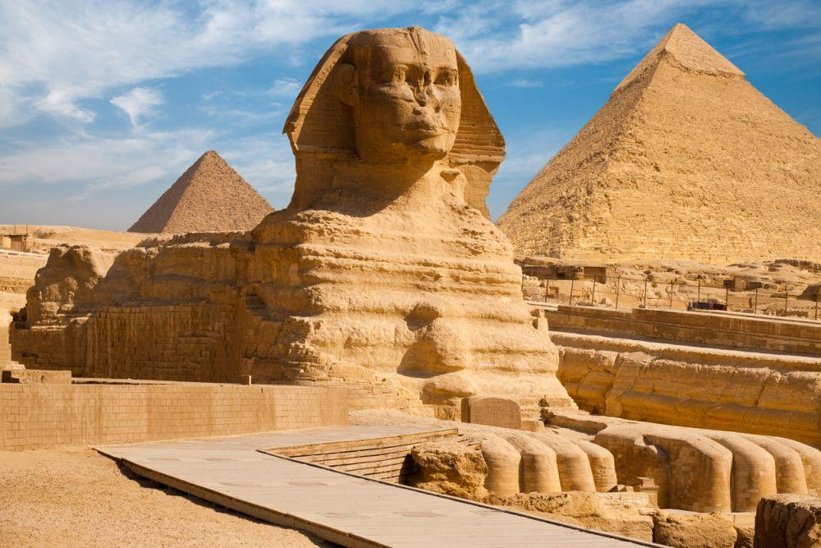
Сфинкс
До недавнего времени традиционная египтология считала, что Сфинкс был высечен из камня около 2500 г. до н.э. при Хефрене.
Но последнее время эта рушится. Во-первых современные ученый доказали, что в чертах Сфинкса прослеживаются не египетские, а негроидные черты. Во-вторых, судя по следам эрозии на теле Сфинкса (такие следы возникают от обильных дождей, никак не от песчаных бурь, а значит во время возведения сфинкса Египет имел другой климат; климат, который мог возникнуть только во времена ледникового периода), он был создан в, примерно 10500 г. до н.э.

Slide 13
Сфинкс
Кто же тогда создал Сфинкса?
По этому поводы выдвигалось множество теорий, от самых невероятных, до достаточно правдободных.
Тем не менее есть так же достойное внимание объяснение эрозии Сфинкса, которое заключается в том, что разные слои известняка выветриваются с разной скоростью, а роса, которая ночью проникает внутрь статуи и образовывает массивы соли, разрушает монумент еще сильнее.
Как бы то ни было, споры на эту тему ведутся и до сих пор.

Slide 14
Источники
“Тайны египетских пирамид” Попов А. М., АСТ, Санкт-Петербург: Астрель-СПб,2009

